Slide 1
Utilizzo del Nepafenac nella prevenzione dell’edema maculare dopo chirurgia del segmento anteriore e posteriore
Milazzo 25 Settembre 2015
Dott. Sandro Vergani
Casa di Cura “Igea”- Milano
Dott. Stefano Maio
P.O. “G. Fogliani”- Milazzo

Slide 2
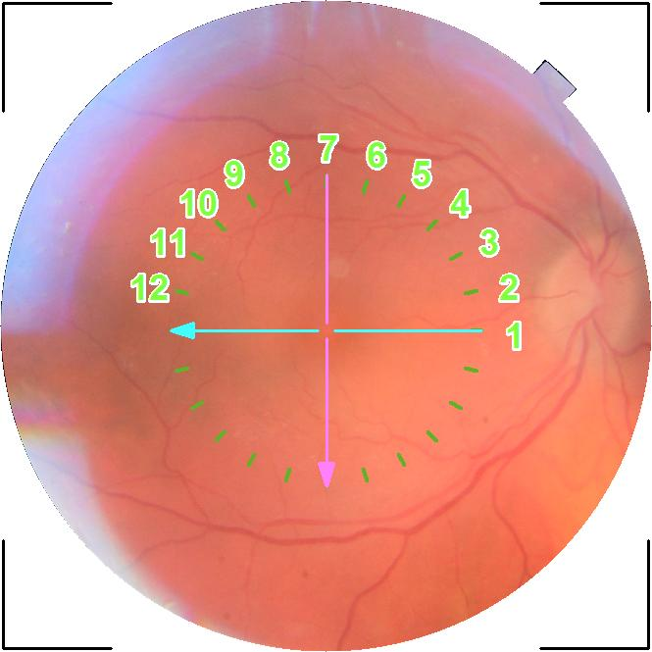
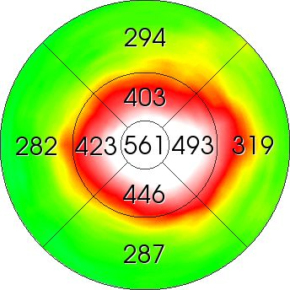

Slide 3
A.J.O. October 2008 Volume 146, Issue 4; Pages 483-485
Are Topical NSAIDs Needed for Routine Cataract Surgery?
Alisa Kim, Walter J.Stark

Slide 4
Am J Ophthalmol 2008 Oct;146 (4):554-560
A Randomized, masked comparison of topical ketorolac 0.4% plus steroid vs steroid alone in low-risk cataract surgery patients.
Wittpenn JR et Collaborators
Acular LS for Cystoid Macular Edema (ACME) Study Group

Slide 5
Gruppo 1 278 pz. Steroide topico 4 volte/die
Gruppo 2 268 pz. Steroide + FANS 4 volte/die

Slide 6
Persistenza di edema maculare
Gruppo 1 6 pz. su 278
Gruppo 2 0 pz. su 268

Slide 7
Casa di Cura “Igea” – Milano
3000 chirurgie di estrazione di cataratta
per anno (5 chirurghi)
250 chirurgie vitroretiniche
per anno (2 chirurghi)

Slide 8
Casa di Cura “Igea” – Milano

Slide 9
Ketoralac
Diclofenac
Nepafenac Cox 1 Sintesi PG
Bromfenac Cox 2
Indometacina
Pranoprofen

Slide 10
Terapia con FANS perioperatoria
Pre-chirurgica
Post-chirurgica
Posologia: 2-3-4 volte/die per 15/30 giorni

Slide 11
DEC11,2012 A.A.O.
Prophylactic topical NSAIDs not recommended after routine cataract surgery
Lisa B, Arbisser, MD
Gruppo 1: pz. senza fattori di rischio
Gruppo 2: pz a rischio di edema post- chirurgia cataratta diabete,malattie retiniche, uveiti, ecc.)

Slide 12
Senectus ipsa est morbus
P. Terenzio Afro
a.IV, sc.1 Phormio (160 A.C.)

Slide 13
The Journals of Gerontology Series A: Biological Sciences and medical Sciences (2006) 61 (10):1051-1052.
The Five Cardinal Signs of Inflammation: Calor, Dolor, Rubor,Tumor…and Penuria (Apologies to Aulus Cornelius Celsus, De medicina, c. A.D. 25)
Russel P. Tracy

Slide 14
Medscape Medical News
Topical NSAIDs Show No Visual Benefit After Cataract Surgery
Pam Harrison
July 10, 2015

Slide 15
Cosa fare?
Molto complesso costruire gruppi precisi di pz. a rischio post-chirurgico 0.
Tutelare i nostri pz. e noi stessi con la terapia ad oggi risultata più efficace.
Essere il meno aggressivi possibili, quindi farmaci a ridotta posologia e a ridotta tossicità.

Slide 16
Perché Nepafenac/Nevanac negli edemi maculari nella chirurgia della cataratta o nella chirurgia vitroretinica?

Slide 17
Nevanac 1 mg/ml 3mg/ml
Da 3 instillazioni a
1 instillazione/die

Slide 18
Nevanac 3 mg è un farmaco costruito per essere instillato 1 sola volta al giorno come i derivati della prostaglandina e contemporaneamente essere il minor tossico possibile sulla superficie oculare

Slide 19
E’ una sospensione che contiene delle particelle di dimensioni inferiori del 40 % a Nevanac 1 mg/ml
E’ associata alla Gomma di Guar che serve a veicolare il farmaco e a preservare la superficie dell’occhio

Slide 20
Conclusioni
Avere a disposizione un chirurgo come il Primario di Milazzo
Avere spirito critico verso i messaggi scientifici che ci vengono continuamente inviati per mantenere una libertà di pensiero e di decisione nelle nostre scelte terapeutiche

